Slide 1

基于深度神经网络的谱聚类算法研究
Depth-Aware Video Frame Interpolation
Zhenfang Wang
2019.12.17
Notes:
大家好，我今天给大家介绍的是目前效果最好的一种视频插帧方法。

Slide 2
01
Optical Flow
Notes:
首先是介绍一下光流。

Slide 3
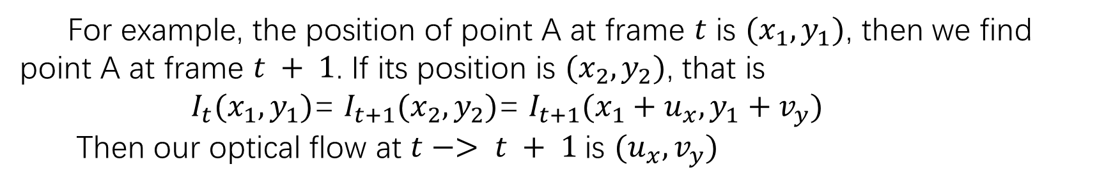
Optical Flow
What is Optical Flow？
Optical flow refers to the amount of movement of the same object pixel in a video image from one frame to the next, represented by a two-dimensional vector.
For example, the position of point A at frame $t$ is $(x_{1},y_{1})$, then we find point A at frame $t + 1$. If its position is $(x_{2},y_{2})$, that is
$I_{t}(x_{1},y_{1})$= $I_{t+1}(x_{2},y_{2})$= $I_{t+1}(x_{1}+u_{x},y_{1}+v_{y})$
Then our optical flow at $t−> t + 1$is $(u_{x},v_{y})$
Notes:
光流简单地说就是在视频连续图片序列中，从第t帧到第t+1帧这个过程中，每个像素或物体的运动速度和运动方向，因此光流可以用二维向量表示，也可以理解为相邻图像相同像素的对应关系。一般而言，光流是由于场景中目标本身的移动、相机的运动，或者两者的共同运动所产生的。

Slide 4
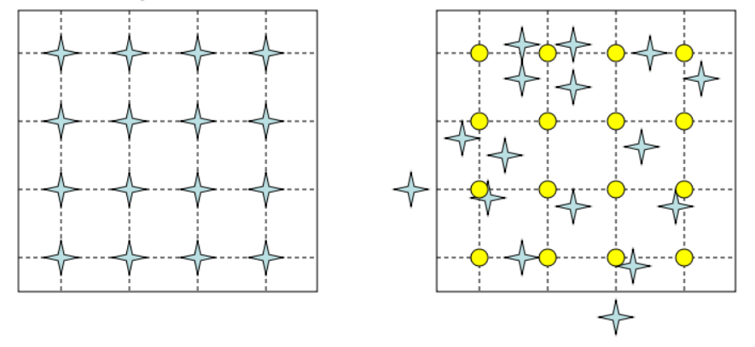
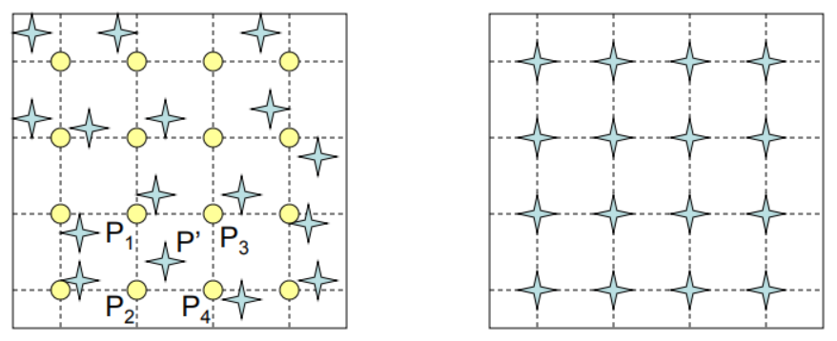


Optical Flow and warping
$$→$$
$$←$$
Forward warping
Inverse warping
Notes:
既然光流是一个向量，那么已知两帧之间的光流和其中一帧，就可以算出另一帧的操作。这种操作就是warping。

Slide 5
Optical flow estimation combined with deep learning
Flow-Net
Flow-Net2.0
PWC-Net
.
.
.
.
Notes:
目前深度学习与光流计算相结合，可以端到端训练，输入两帧图片，输出光流场。这篇文章使用PWC-Net计算光流。

Slide 6
02
Video Frame Interpolation
Notes:
视频插帧的目的就是合成两帧之间不存在的帧。

Slide 7
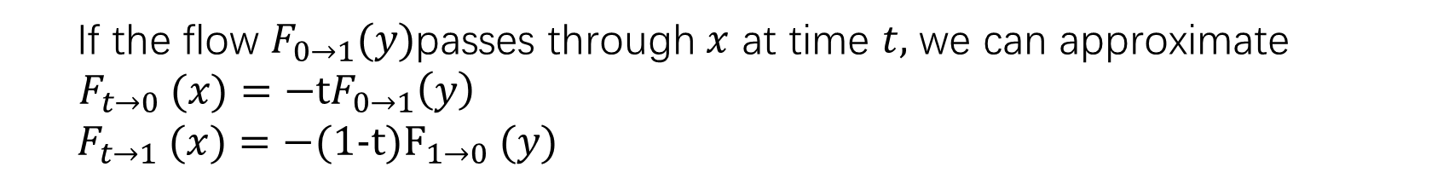
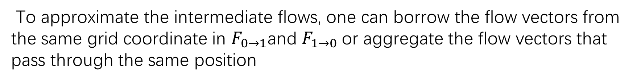
Optical Flow in Video Frame Interpolation
If the flow $F_{0→1}(y)$passes through $x$ at time $t,$ we can approximate ${ F}_{t→0} (x)=$ $−tF_{0→1}\left(y\right)$
$F_{t→1} (x)=−$(1-t)$F_{1→0} (y)$
Depth-Aware Flow Projection
To approximate the intermediate flows, one can borrow the flow vectors from the same grid coordinate in $F_{0→1}$and $F_{1→0}$or aggregate the flow vectors that pass through the same position
Notes:
光流在视频插帧中的应用，还是以向量来举例。已知向量起点，终点以及其本身，可知该向量上任意点t的坐标。并得出t到起点和终点的向量。同理，对于光流来说，由此可以得到t到0和t到1的光流，再根据warp操作，与第1帧和第0帧合成t时刻中间帧。在t时刻，会出现多个光流汇聚到一点或者有的地方没有光流通过的情况，文中使用深度光流投影层来解决这个问题。

Slide 8
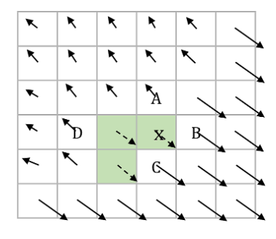
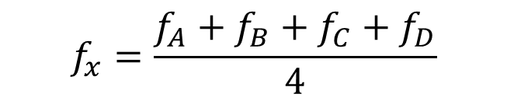
Depth-Aware Flow Projection
$$f_{x}=\frac{f_{A}+f_{B}+f_{C}+f_{D}}{4}$$
Notes:
作者同时提出，当没有任何光流向量在t时刻经过像素x时，则会在x周围四连通邻域寻找有光流穿过的像素，并对它们求平均，得出xxx位置的光流。

Slide 9
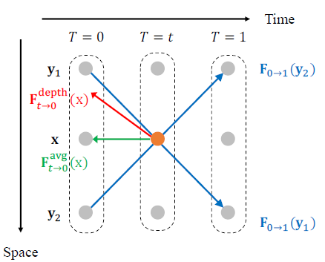
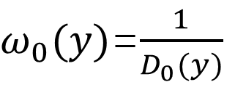
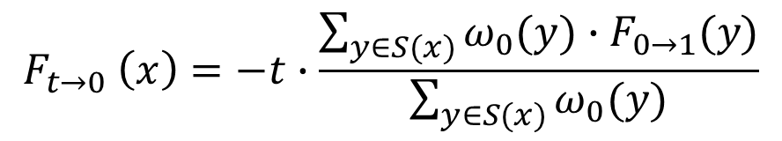
Depth-Aware Flow Projection
$$S\left(x\right)=\left\{y : round\left(y + tF_{0→1}\left(y\right)\right)=x，∀ y ∈ \left[1，H\right]× \left[1，W\right]\right\}$$
$$F_{t→0} \left(x\right)=−t∙\frac{\sum_{y∈S(x)}{ω_{0}(y)∙F_{0→1}(y)}}{\sum_{y∈S(x)}{ω_{0}(y)}}$$
$ω_{0}(y)$=$\frac{1}{D_{0}(y)}$
Notes:
在过去的网络模型中，此时的光流融合大多是采用的是计算平均值的方式，也就是图中的绿色向量。但是这种计算方法无法处理遮挡区域的问题，例如如果前景像素和背景像素运动到同一个位置，我们希望的合成出的结果应该是前景像素占更大比重。

Slide 10
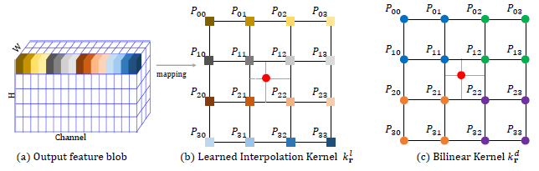
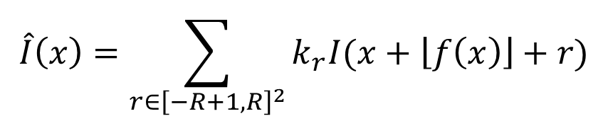
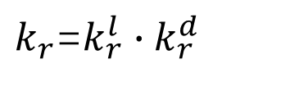
Kernel estimation and adaptive warping layer
$$\hat{I}\left(x\right)=\sum_{{r∈\left[−R+1,R\right]}^{2}}{k_{r}I(x+\left\lfloor f\left(x\right)\right\rfloor +r)}$$
$k_{r}$=$k_{r}^{l}{∙k}_{r}^{d}$
Notes:
主要思想是通过光流找到像素x的新位置后（红点），将其新位置周围4x4范围内与一个特殊的kernel相乘后作为该点的像素值。这个kernel由两部分相乘得出，一部分是我们图像常用的双线性插值，其中每个位置的权重只与坐标距离有关，另一部分也是一个内插值kernel，是通过U-Net网络学习得出的。U-Net输出为16通道的特征向量，然后将其投影到4$×4$的矩阵中。R=2

Slide 11
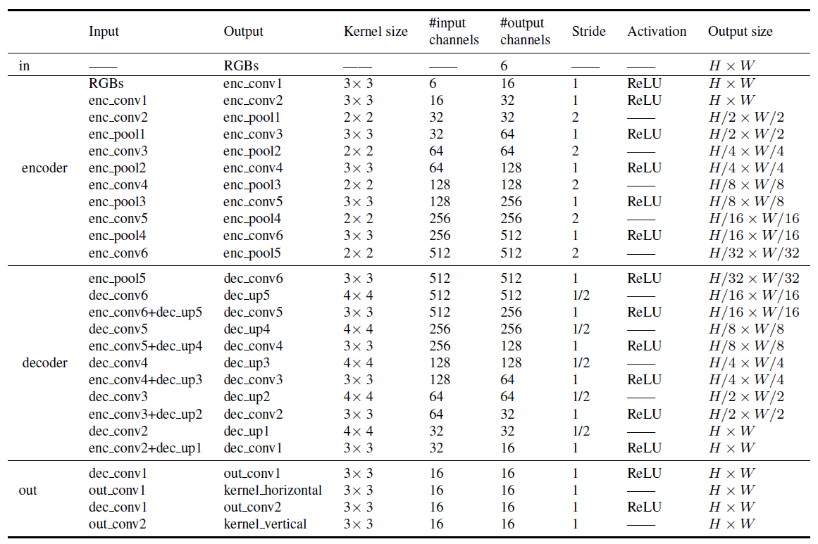
Kernel estimation — U-Net

Slide 12
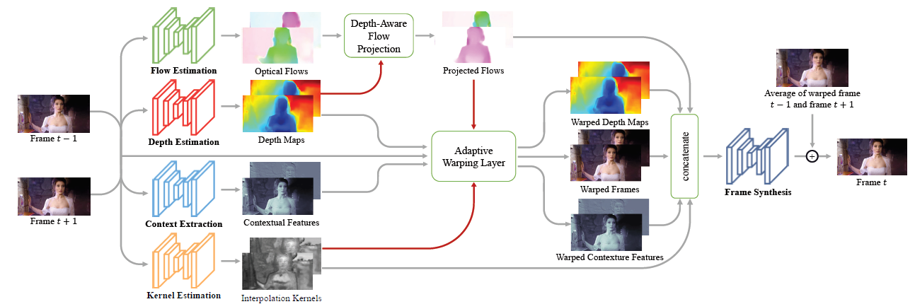
Video Frame Interpolation
Notes:
首先计算双向的光流

Slide 13
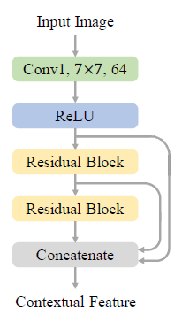
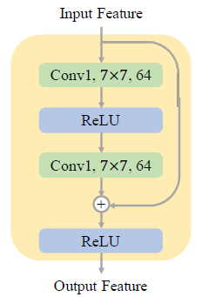
Video Frame Interpolation
The proposed model consists of the following sub-modules:
Flow estimation : PWC-Net
Depth estimation: MegaDapth
Context extraction :
Residual Block:
Kernel estimation : U-Net
Notes:
这里的上下文信息是第一个7x7卷积网络之后的feature maps，我理解为浅层的、全局的图像特征

Slide 14
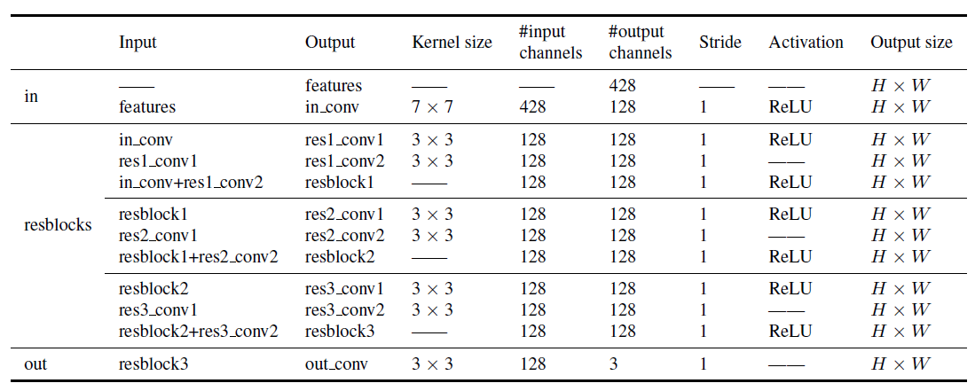
Frame synthesis.

Slide 15
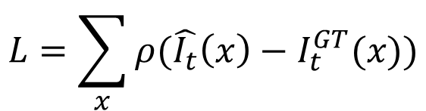
Loss Function.
$$L=\sum_{x}{ρ(\hat{I_{t}}\left(x\right)−I_{t}^{GT}(x))}$$
where $ρ\left(x\right)=\sqrt{x^{2}+ε^{2}}$ is the Charbonnier penalty function . We set the constant $ε$ to $1e − 6$.
Training Dataset.
We use the Vimeo90K dataset to train our model. The Vimeo90K dataset has 51,312 triplets for training, where each triplet contains 3 consecutive video frames with a resolution of 256 × 448 pixels.

Slide 16
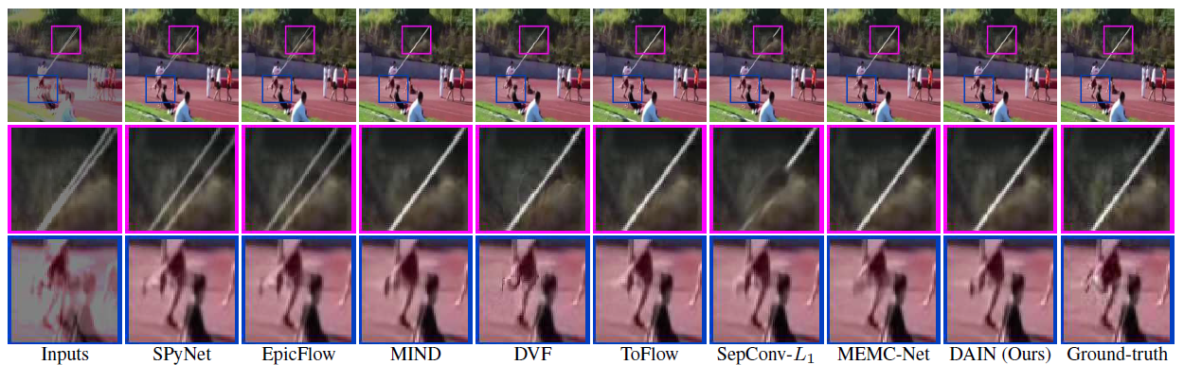
Qualitative Comparisons.

Slide 17
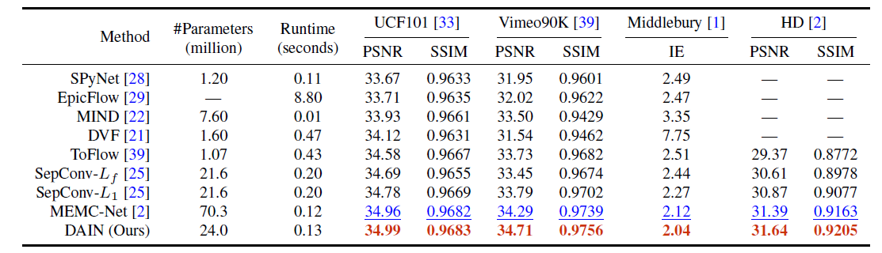
Quantitative comparison.

Slide 18
Thanks

